Slide 1

淮阴师院物理系
热 学
主讲：金本喜

Slide 2
第 二 章 热力学第一定律
• 功 内能 热量
• 热力学第一定律
• 理想气体的应用
• 循环过程

Slide 3
§2-1 热力学系统的过程
一、热力学过程
当系统的状态随时间变化时，我们就说
系统经历了一个热力学过程，简称过程。
例：推进活塞压缩汽缸内的气体时， 气
体的体积，密度，温 度
或压强都将变化，在过
程中的任意时刻，气体
各部分的密度， 压强，
温度都不完全相同。

Slide 4
二、非静态过程
显然过程的发生，系统往往由一个平衡状态受到破坏，再达到一个新的平衡态。从平衡态破坏到新平衡态建立所需的时间称为弛豫时间，用τ表示。
实际发生的过程往往进行得较快，在新的平衡态达到之前系统又继续了下一步变化。这意味着系统在过程中经历了一系列非平衡态，这种过程为非静态过程。作为中间态的非平衡态通常不能用状态参量来描述。

Slide 5
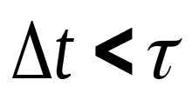
[说明]：
1、 在热力学中经常讨论的理想气体自由膨胀过程是一个非静态过程。“自由”指气体不受阻力冲向右边。如图：
真空
理想气体自由膨胀
2、实际过程都是非静态过程。
3、无法用确定数值的状态参量描述，
不便于研究。
4、
5、不同状态参量的弛豫时间不同。

Slide 6
三、准静态过程
一个过程，如果任意时刻的中间态都无限
接近于一个平衡态，则此过程为准静态过程。
显然，这种过程只有在进行得 “ 无限缓慢 ” 的
条件下才可能实现。对于实际过程则要求系统
状态发生变化的特征时间远远大于弛豫时间τ
才可近似看作准静态过程。

Slide 7
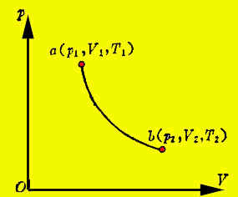
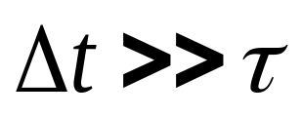
[说明]：
1、 显然作为准静态过程中间状态的平衡态，具
有确定的状态参量值，对于简单系统可用P—V图
上的一点来表示这个平衡态。系统的准静态变化
过程可用P—V图上的一条曲线表示，称之为过程
曲线。
2、
3、 是一种理想模型。

Slide 8
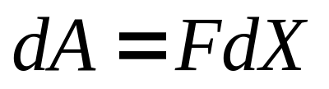
§2-2 功
一、广义功
* 作功的过程总是和能量的改变、转移和运动形态的转化相联系的。
* 在力学相互作用过程中系统和外界之间转移的能量就是功。
* 一般准静态过程中的元功：
A 表示广义力，如：压强，表面张力，电场强度等。
X 表示广义位移或广义坐标，
如：体积，面积，电极化强度等。

Slide 9
* 在热力学中，准静态过程的功，尤其是体积变化时压力所作的功具有重要意义。 （体积功）
* 热力学认为力是一种广义力，所以功也是广义功。
* 在非准静态过程中很难计算系统对外作的功，
为简单起见，我们只考虑准静态过程的功。

Slide 10
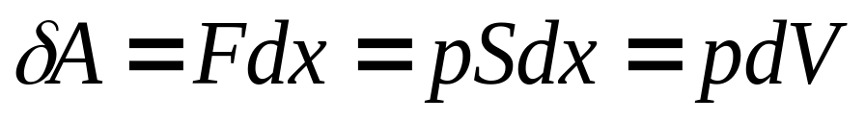
二、准静态过程的功
气缸中的气体准静态向外膨胀，活塞面积为S，气体压强是p，活塞受的压力是pS。活塞移动一位移元dx.
p
dx
[元功]
dV——气体膨胀的体积元。
膨胀 dV > 0 δA > 0 系统对外界作功
压缩 dV < 0 δA < 0 外界对系统作功

Slide 11
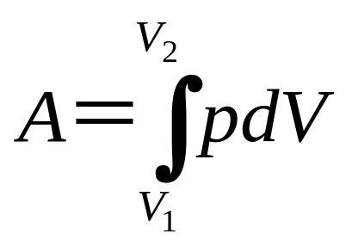
[总功]
系统体积由V₁变为V₂，系统对外界作总功为：
P
[几何意义]
系统对外界所作的功等于p-V
图上过程曲线下面的面积
O
V
V₁
dV
V₂

Slide 12
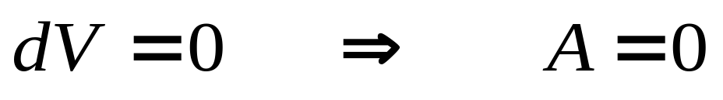
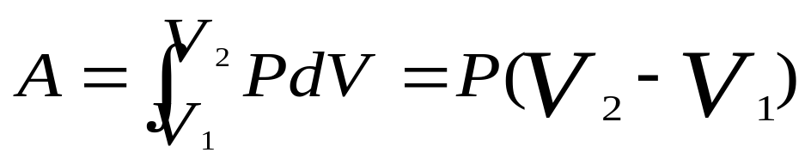
[适用于非静态过程的特例]
1.) 等容过程:
2.) 等压过程:

Slide 13
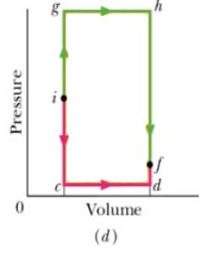
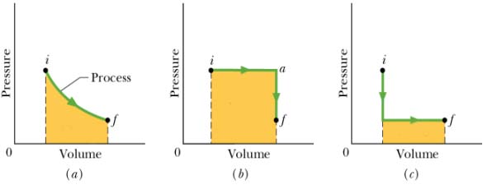
[功是过程量]
系统所作的功与系统的始末状态有关，而且还与路径有关，是一个过程量。
A>0
A>0
A>0

Slide 14
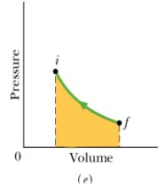
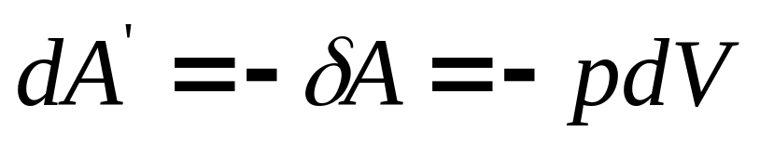
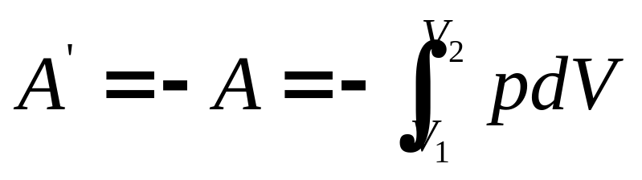
[外界对系统所作的功]
元功为：
总功为：
A<0

Slide 15
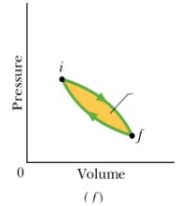
[循环过程中系统所作的净功]
A_{净}>0

Slide 16
§2-3 内能 热量 焦耳热功当量实验
一、内能
1、绝热过程与绝热功
绝热过程是指系统在绝热壁与外界隔绝的情况下与外界发生相互作用的过程
在绝热过程中外界对系统所作的功为绝热功
只能以作功的方式与外界交换能量的系统叫绝热系统

Slide 17

2、焦耳实验
R
电源
作机械功改变系统状态的焦耳实验
作电功改变系统状态的实验
水盛在绝热壁包围的容器中，叶轮所作的机械功和电流所作的电功（I²RT）就是绝热功。

Slide 18
R
电源
作机械功改变系统状态的焦耳实验
作电功改变系统状态的实验
焦耳实验结果表明：
用各种不同的绝热过程使物体升高一定的
温度，所需的功在实验误差范围内是相等的。
在热力学系统所经过的绝热过程（包括非
静态的绝热过程）中，外界对系统所作的功仅
取决于系统的初态和终态，绝热功的数值与实施绝热过程的途径无关。

Slide 19
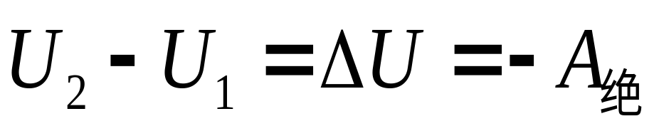
3、内能
定义内能U：任何一个热力学系统都存在一
个称为内能的状态参数，当这个系统由平衡态1
经过任意绝热过程达到另一平衡态2时，内能 增
量等于过程中外界对系统所作的绝热功-A _{绝}, 即 ：
[说明]:
1）态函数;
2） 参考态 → 绝对大小.

Slide 20
3）宏观理解：
内能就是由热力学系统内部状态所决定的一种能量，它是系统状态的单值函数，当系统经过一绝热过程发生状态改变时，内能的增量等于外界对系统所作的绝热功。
4）微观理解：
从微观结构看，系统的内能包括：
所有分子各种形式的无规则运动动能;
分子间的相互作用势能;
分子内原子间的振动势能;
原子和原子核内能量的总和。

Slide 21
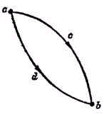
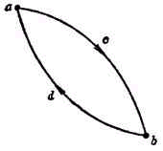
5）理想气体的内能仅是温度的函数
6）热力学系统内能的变化是通过系统与外界交换热量或外界对系统作功来实现的
7）系统内能的增量只与系统起始与终了位置有关，而与系统所经历的过程无关

Slide 22
二、热量
1 . 定义：
系统和外界之间由于存在温差而转移的能量叫热量。
或者：热量是热交换过程中被传递的能量。
2. 理解:
1）不是状态量，而是过程量
2）单位(J)：与功及能量的单位相同
3）与温度的区别
内涵不同，状态量与过程量之分

Slide 23
三、功和热量的区别和联系
[联系]
1）都是被传递的能量。
Q是热交换过程中被传递的能量；
A是作功过程中被传递的能量。
2）都有相同的单位。同是能量变化的量度。
3）都是与过程有关的量。Q和A都与状态的变化过程相联系。离开具体的过程Q和A都将失去意义。

Slide 24
[区别]
1）作功是与宏观位移相联系的；传热则是与温差的存在相联系的。
2）作功存在热运动形态与其它运动形态间的转化;传热只有能量的转移。
3）作功和传热是两种本质不同的能量转移方式。

Slide 25
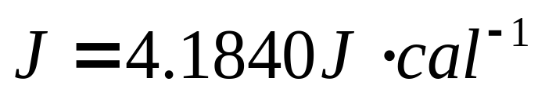
四、焦耳热功当量实验
从1840年到1879年，焦耳进行了大量实验，他以精确的测量证明：要使一个系统的热运动状态发生变化（如使温度升高）不仅可以通过加热的方式，还可以通过作功的方式；如果要使系统通过这两种不同的方式发生同样大小的温度变化，则所作的功和吸收的热量之间总是存在着确定的当量关系：
1956年国际规定的热功当量精确值为:
表明：作为能量传递的两种形式——作功和 传热，是具有等效性的，确定的热功当量表明了这种等效性的数值关系。

Slide 26
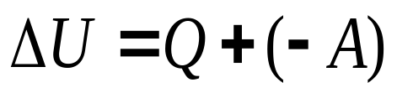
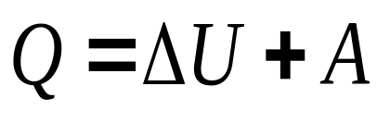
一、热力学第一定律
§2-4 热力学第一定律
表述 1 ：
当热力学系统由某一状态经过任意过程到达另一状态时，系统内能的增量等于在此过程中外界对系统所作的功和系统所吸收热量的总和。
表述 2 ：
系统从外界吸收的热量，一部分使系统的内能增加，另一部分使系统对外界作功

Slide 27
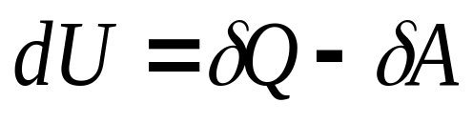
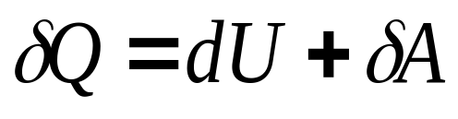
微分表达式：：
对于初、终平衡态相距很近的元过程，第一定律微分表达式为：
或
注意： dU为全微分（U为内状态函数）
δQ与δA仅表示元过程中的无限小改变量，
不是全微分
（功，热均为在过程中传递的能量，即过程量）

Slide 28
符号规定：
  热量 Q： 正号——系统从外界吸收热量
        负号——系统向外界放出热量
  功 A： 正号——系统对外界作功
        负号——外界对系统作功
  内能ΔU： 正号——系统能量增加
        负号——系统能量减小
适用范围：
与过程是否准静态无关。即准静态过程和
非静态过程均适用。但为便于实际计算，要求
初、终态为平衡态。

Slide 29
二、能量转化和守恒定律
自然界中各种不同形式的能量都能从一种形式转化为另一种形式, 由一个系统传递给另一个系统, 在转化和传递中总能量守恒.
[说明]:
1. 揭示了各种物质运动形式的公共量度---能量;
2. 定量的表示了转化性质;
3. 普遍规律;
4. 另一种说法: 第一类永动机不可能造成.

Slide 30
第一类永动机
不需要外界提供能量，也不需要消耗系统的内能，但可以对外界作功。
热力学第一定律的另一种表述
  第一类永动机是不可能造成的。
第一类永动机违反了能量守恒定律，因而是不可能实现的

Slide 31
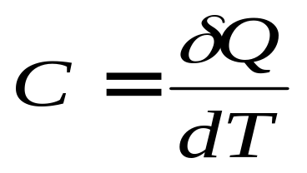
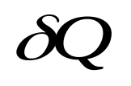
§2-5 理想气体的内能、热容和焓*
一、热容
1. 热容量（即热容）
1）定义：物体温度升高1度（开）所需吸收的热量叫做这个物体在该给定过程中的热容。
2）公式：
3）单位：焦耳• 开⁻¹ 、 J • K⁻¹
4）说明：1）因
与过程有关，所以C是与过程有关的量
2）对于有的过程，C可以是负值。

Slide 32
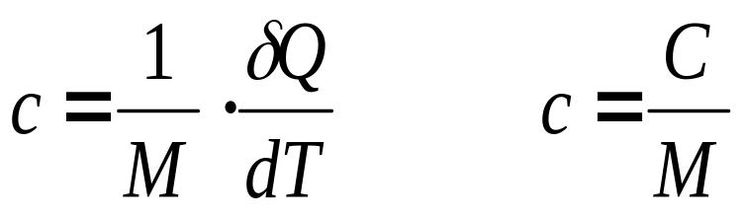
2. 比热容（即比热）
1）定义：单位质量物体的热容叫做比热容，简称比热。
2）公式：
3）单位：焦耳• 千克⁻¹ •开⁻¹、 J • Kg ⁻¹ • K⁻¹
4）说明：c 是与过程有关的量。与T及系统的组成有关。

Slide 33
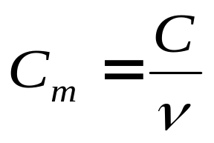
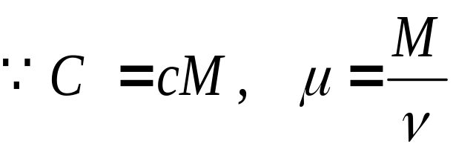
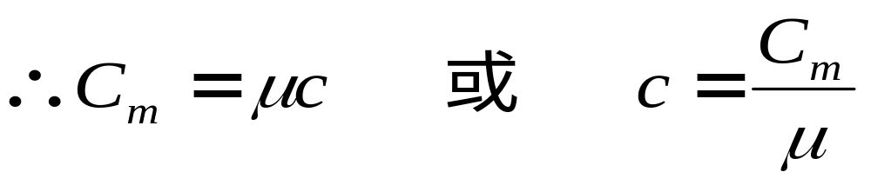
3. 摩尔热容
1）定义：某物质的热容C与该物质的量ν （摩
尔）之 比，叫该物质的摩尔热容。
2）分类：定体摩尔热容C_{ν、m} ，定压摩尔热容C_{p、m} 。
3）单位：焦耳• 摩尔⁻¹ •开⁻¹、J • mol ⁻¹ • K⁻¹

Slide 34
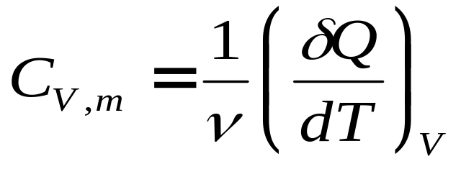
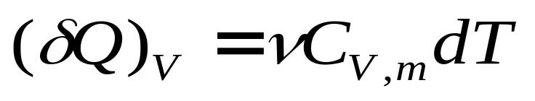
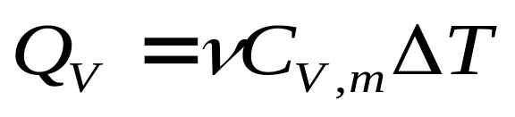
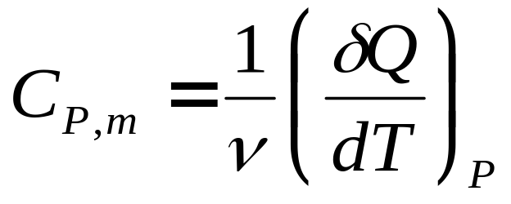
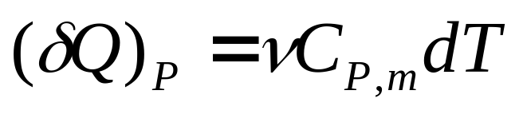

定体摩尔热容 C_{ν、m}
定压摩尔热容C_{p、m}

Slide 35
二 、理想气体的内能 焦耳定律
1、焦耳实验
1845年焦耳用自由膨胀实验研究了气体的内能。
右图为其实验装置的示意图。
容器A充满气体，容器B为真
空。AB相连处用一活门C隔
开，将它们全部浸在水中。
将活门打开后，气体将自由
膨胀并充满 A和B 。焦耳测
量了自由膨胀前后水温的变化。
C
气体
真空
A
B
实验结果表明 ：
水温不变!

Slide 36
分析：
* 膨胀前后气体的温度没有改变。
* 水和气体没有发生热交换。Q=0 ，即气体 的自由膨胀是绝热过程。气体向真空自由 膨胀过程中不受外界阻力，所以气体不对外 界作功，即A=0。
C
气体
真空
A
B
（诚然，在膨胀过程中，后进到容器B的气
体将对先进入B的气体作功，但此功是气体
系统内部各部分之间进行的，不是系统对外界所作的功。）

Slide 37
把热力学第一定律应用于此过程：
因为
Q=0 A=0
所以
U=0 即 U(T,V)=恒量
Δ
即 气体绝热自由膨胀过程是一个等内能过程。
体积改变，
内能不变
}
气体的内能
只是温度的
函数，与体
积无关。
焦耳实
验结果
体积改变，
温度不变
2、焦耳定律：
理想气体的内能仅仅是温度的函数。
即： U = U ( T )

Slide 38
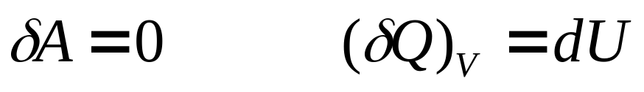
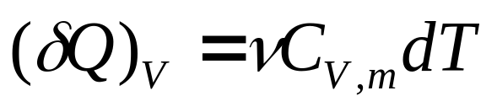

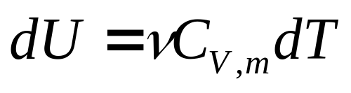

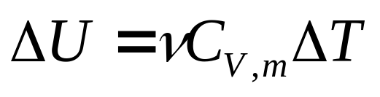
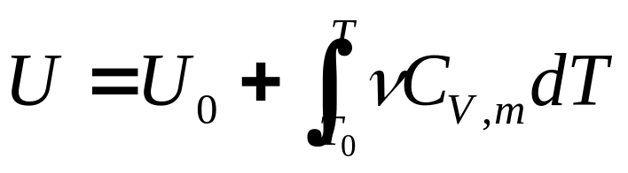
3、理想气体的内能
由第一定律知：理想气体在定体过程中：
对理想气体的任意过程都适用

Slide 39
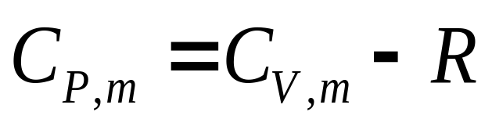
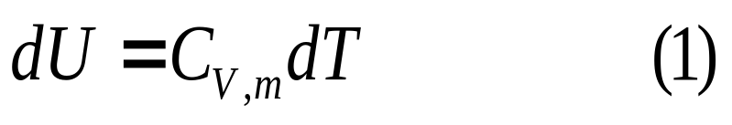
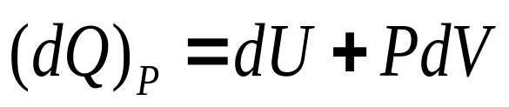
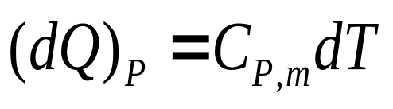

三、理想气体的C _{v.m}与C _{p.m}的关系----迈耶公式
[推导]：1. 对于1mol的理想气体在等体过程中
2. 1mol 理想气体在等压过程中
又 ∵

Slide 40
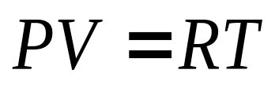
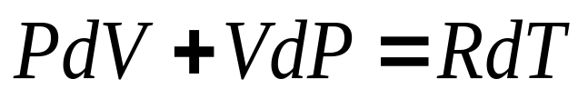
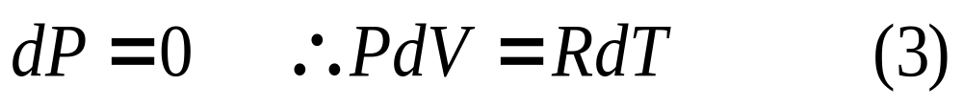
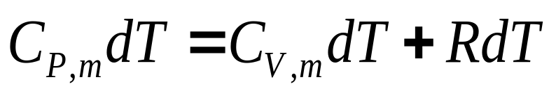
3. 1mol 理想气体状态方程
两边同时微分：
等压中：
4. 将（3）代入（2）：
约去dT得:
[结论] ：理想气体定压摩尔热容等于定体摩尔热容与普适气体常量R之和。

Slide 41
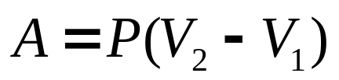
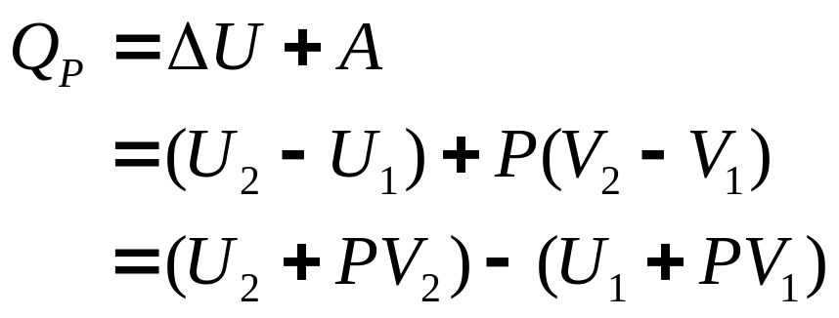

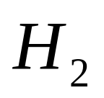
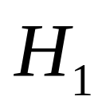

四、焓 *
等压过程中 ：
定义 ：系统的内能和压强与体积的和称为系统的焓。

Slide 42




说明 ：
1）焓H也是一个态函数。H₁、H₂分别表示初态和终态的焓值。
2）等压过程中
等压中，系统所吸收的热量等于系统态函数焓的增量。
3）跟定压热容C_{p}的关系

Slide 43


4）理想气体的焓H
对上式积分得：
（H₀是参考态的函数焓的值。即T=T₀的焓值）

Slide 44

5）
证明：对于理想气体，有：
H（T）=U（T）+ν RT
对温度求微商，得
dH/dT=dU/dT+ ν R
即 C_{P} - C_{V} = R
一摩尔理想气体ν =1，有

Slide 45



§2-6 热力学第一定律对理想气体几种典型过程的应用
一 、 分别保持不变的过程
1、等体过程
1）定义：
  理想气体的体积保持不变， V=const
2）过程曲线：
  在PV图上是一条平行于p 轴的直线，叫等体线。

Slide 46



3）过程方程：
4）内能、功和热量的变化
5）特征：
  系统对外界不作功，系统吸收的热量全部用来增加系统的内能。

Slide 47



2、等压过程
1）定义：
  理想气体的压强保持不变，p=const
2）过程曲线：
  在PV 图上是一条平行于V 轴的直线，叫等压线。
3）过程方程：

Slide 48





4）内能、功和热量的变化
5）特征：
  系统吸收的热量一部分用来增加系统的内能，另一部分使系统对外界作功。

Slide 49
* 理想气体的定压摩尔热容比定体摩尔热容大一个恒量R
在等体过程中，气体吸收的热量全部用来增加系统的内能
在等压过程中，气体吸收的热量，一部分用来增加系统的内能，还有一部分用于气体膨胀时对外界作功
气体升高相同的温度，在等压过程吸收的热量要比在等温过程中吸收的热量多

Slide 50


3、等温过程
p
1）定义：
  理想气体的温度保持不变，T=const
2）过程曲线：
  在PV图上是一条双曲线，叫等温线。
V
3）过程方程：

Slide 51





4）内能、功和热量的变化
系统自外界吸收的热量，全部转化为系统对外作功。

Slide 52


二 、理想气体的绝热过程
1、绝热过程
1）定义：
  系统与外界没有热量交换的过程，Q=0。
2）内能和功的变化
3）特征：
  在绝热过程中，系统对外界所作的功是由于系统内能的减少来完成的。

Slide 53






2、绝热方程
（泊松方程）
证明 ：对绝热过程，由热力学
第一定律
对于理想气体：

Slide 54




考虑
令：
（绝热指数）
若在一般过程中理想气体温度变化不大，
可将γ看作常数，将上式积分，得
lnP+ γ lnV=常量
泊松公式
（将上式与理想气体的状态方程结合即可得另外两式。）

Slide 55



绝热过程计算功的方法
  将绝热方程 代入 得

Slide 56




3、绝热线与等温线
绝热线
斜率
等温线
因为 γ =C_{P,m}/C_{V,m}>1，所以绝热线比等温线更陡
斜率
Notes:
constant 常数

Slide 57




三 、多方过程
1、定义：
如果理想气体在过程中的热容为常量，则这种过程称为多方过程。
或：理想气体在准静态过程中，凡是遵从PV^{n}=常数，而指数n也为常数的过程称为多方过程。
2、多方过程方程：
（多方指数）

Slide 58
n=γ
n=∞
p
n=0, 等压过程
绝热
等体
n=1
n=1, 等温过程
等温
n=γ, 绝热过程
n=0
等压
V
n=∞, 等体过程
0

Slide 59




3、多方过程的功、热量和内能增量：

Slide 60


1、多方指数与热容的关系

Slide 61
[讨论]：
1）当n = 1时 | 为等温过程 | C _{n.m} =∞
2）当n =γ时 | 为绝热过程 | C _{n.m} = 0
3）当n = ∞时 | 为等体过程 | C _{n.m} = C _{v.m}
4）当n = 0 时 | 为等压过程 | C _{n.m} = C _{p.m}
5）当1 <n<γ时 C _{n.m} <0 [表明气体对外界所作的功大于它所吸收的热量。一部分功来自吸收的热量。另一部分功来自自身内能的减少。即虽然吸收了热量，但温度却反而降低，这就相当于负的热容量。即C _{n.m} <0]

Slide 62

谢 谢 ！
金本喜
淮阴师范学院物理系

Slide 63
3. 1mol 理想气体状态方程
两边同时微分：
等压中：
4. 将（3）代入（2）：
约去dT得:
[结论] ：理想气体定压摩尔热容等于定体摩尔热容与普适气体常量R之和。

